Slide 1
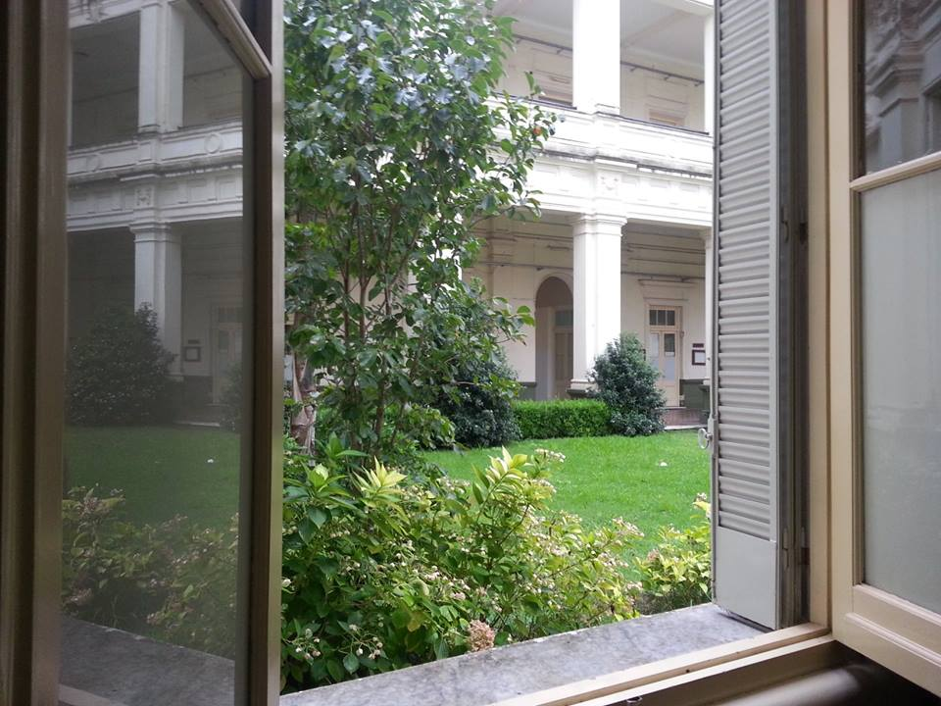
ELABORACIÓN PARTICIPATIVA DEL PLAN ESTRATÉGICO FCAyF (2016-2022)
EQUIPO DE PLANIFICACIÓN ESTRATEGICA:
VELARDE, OPEL, ACCIARESI, SARANDON, PADIN, GASPARI,SEIBANE, MANIS, OTERO, ALTAMIRANO, SANTUCCI,CAPPARELLI, CAÑAS

Slide 2
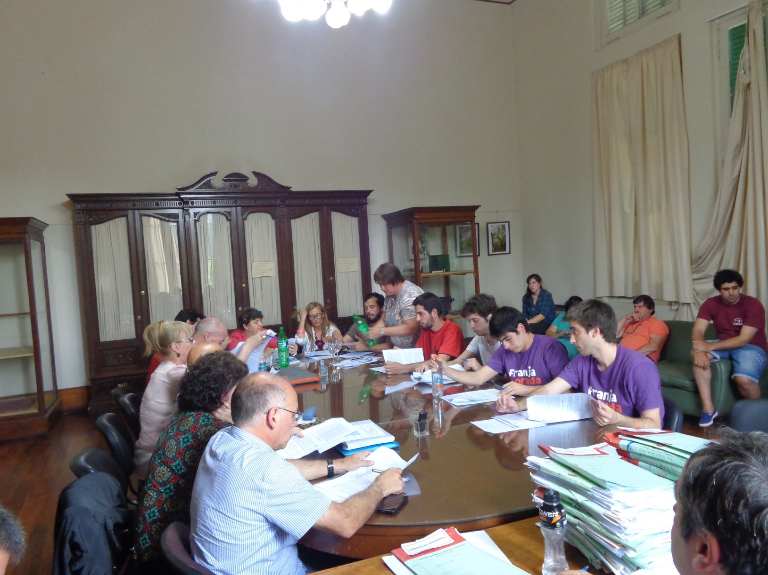
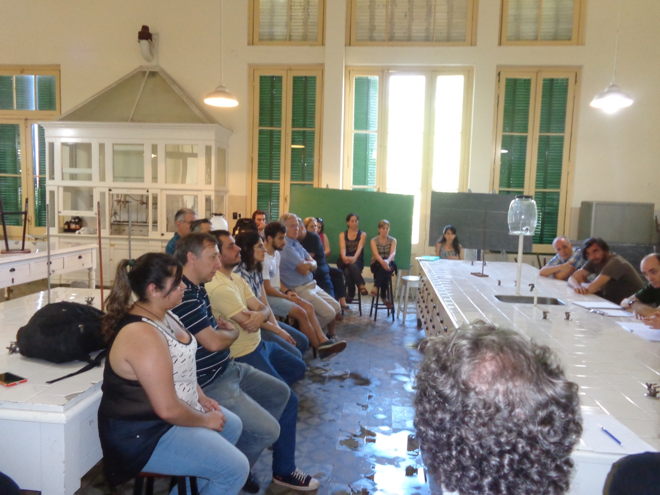
ENSEÑANZA -APRENDIZAJE/ INVESTIGACIÓN / EXTENSIÓN / RELACIONES INSTITUCIONALES / GESTIÓN

Slide 3
PROCESO METODOLÓGICO 2016-2017
Abril- Mayo se solicitó a los Dptos. matrices FODA
Agosto- Setiembre Conformación Equipo de Planificación
Setiembre el CD aprobó por unanimidad la propuesta metodológica
(Set-Mayo ‘17) ETAPA 2: ELABORACIÓN DE UN DOCUMENTO BASE
Búsqueda de datos en 5 ejes estratégicos: Docencia, Investigación, Extensión, Relaciones Institucionales, Gestión /Administración.
Reuniones de sensibilización con dptos., No docentes, centro de graduados, centro de estudiantes, campos- EEJJ- Santa Catalina
Taller diagnóstico 5/12
Encuestas online

Slide 4
PROCESO DE PARTICIPACIÓN AMPLIO (23 de marzo al 10 de abril de 2017)
ENCUESTA PLAN ESTRATEGICO FCAyF UNLP | TOTAL | %
ESTUDIANTES INGENIERIA AGRONOMICA | 271 | 42%
ESTUDIANTES INGENIERIA FORESTAL | 50 | 8%
GRADUADOS INGENIERIA AGRONOMICA | 185 | 28%
GRADUADOS INGENIERIA FORESTAL | 84 | 13%
PUBLICO GENERAL e INSTITUCIONES | 60 | 9%
TOTAL GENERAL | 650 | 100%

Slide 5
PROCESO METODOLOGICO lo que sigue…
Documento base aprobado por Consejo Directivo
Diagnóstico participativo: abierto y en construcción permanente
Taller de Planificación Participativa: priorización y elaboración de propuestas
Entrevistas en profundidad a actores claves
Elaboración de proyectos estratégicos para cada eje

Slide 6
ENSEÑANZA- APRENDIZAJE: síntesis diagnóstica DEBILIDADES
Deficiencias en la implementación y estructura del Plan de Estudios
Hay áreas de vacancia en Posgrado
Insuficientes herramientas metodológicas para motivar a los alumnos, considerando el perfil actual de los estudiantes (rol docente)
Inadecuada estrategia de ingreso
Incremento de la duración real de la carrera
Escasa vinculación entre los contenidos teóricos y prácticos en el proceso enseñanza-aprendizaje
Deserción y desgranamiento en ambas carreras de la FCAyF
Incompleto abordaje de enfoques conceptuales diferentes en cada asignatura
No realización de prácticas profesionales. Poca práctica, salidas o pasantías (EIA)
Matrícula baja (EIF)

Slide 7
ENSEÑANZA- APRENDIZAJE: síntesis diagnóstica FORTALEZAS
Clima académico y relaciones sociales
Plan de Estudios
Prácticas profesionales en la Facultad. Salidas de estudio-Pasantías
Nuevos enfoques de formación
Inserción de graduados (GIF)
Alto a mediano nivel de involucramiento con la sociedad (PEG)

Slide 8
INVESTIGACIÓN: síntesis diagnóstica DEBILIDADES
Insuficiente integración y/o coordinación de líneas de Investigación en la Facultad
Financiamiento insuficiente y dependiente de organismos externos
Poca difusión de las actividades de Investigación, tanto a nivel facultad como fuera de ella
No se constituyen equipos multidisciplinarios
Escasa pertinencia o concordancia entre la Investigación y las necesidades reales de la sociedad y la comunidad científica
Inadecuada infraestructura, y personal no docente, etc. (en Estación experimental)
Escasa articulación entre docencia - Investigación – Extensión
No hay continuidad asegurada para los RRHH (becas)
Desacuerdo con criterios en la evaluación de los Informes de Mayor Dedicación/ Existe un sesgo en los criterios de evaluación
No se constituyen grupos para acceder a financiamientos importantes

Slide 9
INVESTIGACIÓN: síntesis diagnóstica FORTALEZAS
Aumento en la producción de publicaciones
Vinculación con actores e instituciones público-privadas
Participación en unidades de investigación institucional
Contar con Investigadores consolidados en el CONICET, y docentes Investigadores Formados, en la UNLP
Cooperaciones con el extranjero

Slide 10
EXTENSIÓN y RELACIONES INSTITUCIONALES DEBILIDADES
Escaso financiamiento para la realización de actividades Extensión
Perfil mayoritario de los docentes orientado a la investigación
Escasa jerarquización de la Extensión en relación a la Investigación
Insuficiente conocimiento de saberes y demandas de productores y organizaciones
Falta de formación en Extensión
Deficiencias en comunicación y difusión
Poco apoyo Institucional para que lo generado en Investigación llegue al medio
Escasa comunicación con estudiantes de las actividades de Extensión desde los primeros años
Escasa presencia de la FCAyF en el medio, poca vinculación con el Sector Público y Privado (para ambas carreras)
Poca vinculación con el sector productivo – empresarial

Slide 11
EXTENSIÓN y RELACIONES INSTITUCIONALES FORTALEZAS
Realización de proyectos y convenios de Extensión
Aumento en la producción de publicaciones de Extensión
Trayectoria y articulación en investigación y Extensión
Continuidad en procesos de Extensión con agricultores de la región
Vinculación con actores e instituciones público-privado

Slide 12
GESTIÓN Y ADMINISTRACIÓN DEBILIDADES
Baja articulación en gestiones entre la FCAyF y la UNLP
Falta profesionalización de la gestión
Insuficiente capacitación a No Docentes
Faltan procedimientos administrativos (manuales). Procesos muy burocráticos
No hay interrelación entre las áreas (falta de articulación y comunicación interna)
Falta de compromisos en cada ámbito de la FCAyF, dependemos del voluntarismo
Hay que repensar el rol de los campos de la FCAyF (reasignar contenido).
Falta relevamiento integral de recursos humanos y materiales. La FCAyF no cuenta con un perfil que defina las especificidades de sus docentes.
Inadecuada distribución de la planta no docente
No hay jerarquización ni valoración (no docente).

Slide 13
VISIÓN ¿Qué deseamos ser en el futuro?
La Facultad de Ciencias Agrarias y Forestales es una institución comprometida con el territorio que elabora estrategias formativas, de investigación y extensión para la gestión de ecosistemas agrarios y forestales destinados a la producción de bienes y servicios de calidad. Esta gestión supone la conservación de la integridad y biodiversidad del ambiente para las actuales y futuras generaciones y la promoción del bienestar de los productores/as y la ciudadanía en general. Como institución pública de estudios superiores de excelencia, integrada y comprometida con su entorno, forma sujetos con capacidad crítica y de adaptación a diferentes contextos. Esta formación busca consolidar saberes científicos y tecnológicos agroforestales y de las industrias asociadas, así como conocimientos territoriales que permiten participar de las transformaciones sociales para un desarrollo sustentable.
La Facultad propone un enfoque constructivista y sistémico, donde la docencia, la investigación y la extensión están íntimamente conectadas. Desde este enfoque, fortalece las capacidades éticas, técnicas y relacionales de los sujetos que forma; promueve la investigación básica y aplicada, cuya anticipación teórica permite la generación de propuestas interdisciplinarias; y fomenta el intercambio cooperativo con el entorno, respetando la identidad, diversidad cultural y conocimientos de los trabajadores y productores agrarios y forestales. Desde este enfoque situado, holístico e histórico, se vincula con instituciones públicas y privadas y organizaciones de productores, entre otras organizaciones sociales a las que considera aliadas estratégicas, procurando el desarrollo de saberes compartidos y la autonomía tecnológica. Se busca así realizar un aporte al manejo sustentable de los recursos naturales y al logro de la soberanía alimentaria y energética, para responder al desafío común del desarrollo nacional.

Slide 14
MISIÓN
La Facultad de Ciencias Agrarias y Forestales de la Universidad Nacional de La Plata es una institución pública dedicada a la enseñanza superior de las ciencias agrarias y forestales que forma integralmente sujetos con capacidades críticas, tecnológicas y de liderazgo para el desarrollo agroalimentario y forestal sustentable, asumiendo como valores la equidad social y el cuidado del ambiente. Es una Institución que se propone preservar y mejorar las actividades agropecuarias y forestales del entorno regional y de la Argentina; orientada a la promoción del desarrollo económico, ambiental y cultural, a partir de:
▪ La formación integral de jóvenes en sus competencias básicas y específicas, con conocimiento del contexto y capacidad innovadora y adaptativa.
▪ La investigación en el campo de las ciencias agrarias y forestales en interacción con la extensión y los procesos de enseñanza-aprendizaje, reconociendo la realidad a partir de una visión sistémica y comprendiendo el territorio como unidad de análisis con anclaje nacional e internacional, para ampliar las fronteras del conocimiento científico - tecnológico y responder solidariamente a las necesidades de la sociedad.
▪ El aporte al desarrollo sustentable de la comunidad en sus dimensiones social, ambiental, cultural, económica y política, apoyando procesos de trasformación junto a los demás actores territoriales.
▪ La generación de ámbitos de participación para la identificación de necesidades del medio y la consecuente readecuación de los planes de estudio, la articulación de carreras y la titulación de grado y posgrado, necesarios para la actividad profesional.
▪ El establecimiento de los vínculos necesarios con la Universidad y sus unidades académicas.

Slide 15
VALORACIONES DE AMBAS CARRERAS DE GRADUADOS

Slide 16
VALORACIÓN ESTUDIANTIL

Slide 17
¡GRACIAS!
«La participación real y no meramente simbólica, ocurre cuando los miembros de una institución o grupo, a través de sus acciones, inciden efectivamente en todos los procesos de la vida institucional y social y en la naturaleza de las decisiones»

